Slide 1




TỰ NHIÊN
XÃ HỘI
LỚP 3

Slide 2
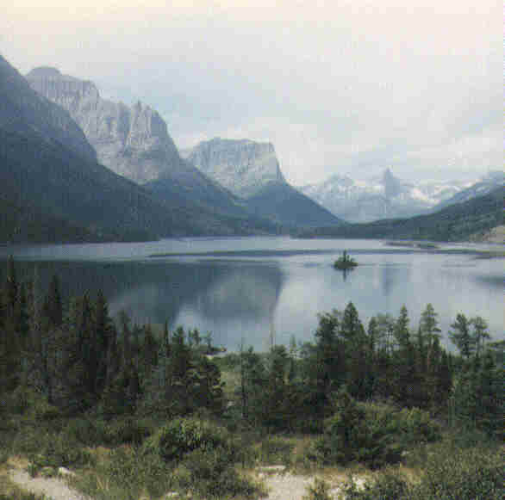
Bài 66 :
BỀ MẶT TRÁI ĐẤT

Slide 3

Các thành phần quan trọng trên bề mặt Trái Đất

Slide 4
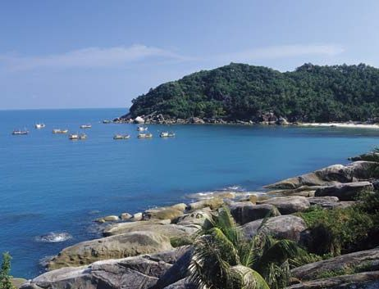

QUAN SÁT TRANH
CHỈ TRÊN HÌNH : -CHỖ NÀO LÀ ĐẤT
-CHỖ NÀO LÀ NƯỚC

Slide 5
Nước
Đất

Slide 6
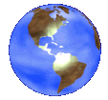
Đại dương
Lục địa

Slide 7
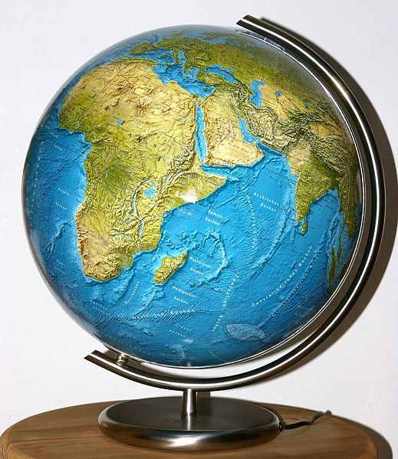
Đất
Nước
Trả lời câu hỏi:
Những khối đất liền lớn trên bề mặt trái đất gọi là gì?
Những khoảng nước rộng mênh mông bao bọc phần lục địa gọi là gì?

Slide 8
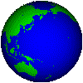
  Điền dấu > hoặc dấu < vào ô trống:
  Trên bề mặt trái đất
  Phần Đại dương Phần lục địa

Slide 9
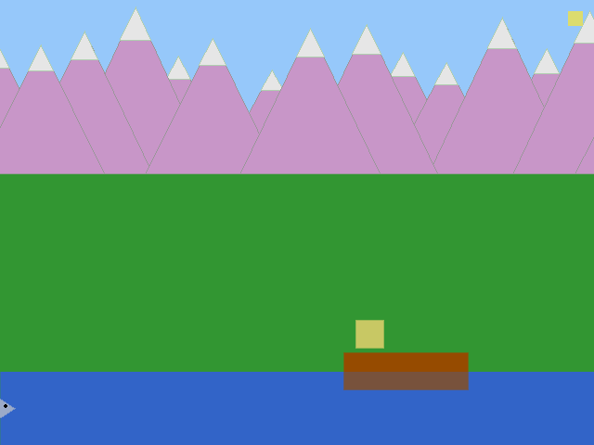

Slide 10
Tìm hiểu về đại dương

Slide 11
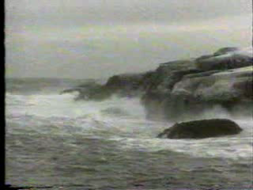

Slide 12
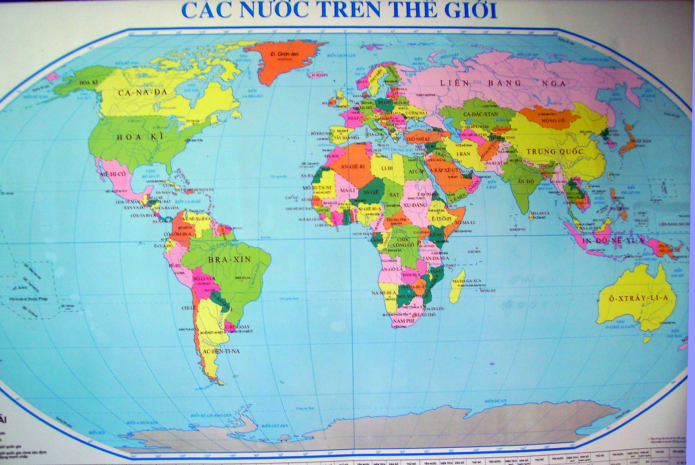
Bắc Băng Dương
Thái Bình Dương
Đại Tây Dương
Thái Bình Dương
Ấn Độ Dương

Slide 13
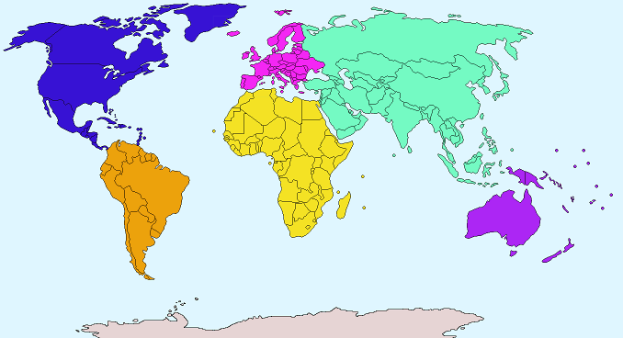

Slide 14
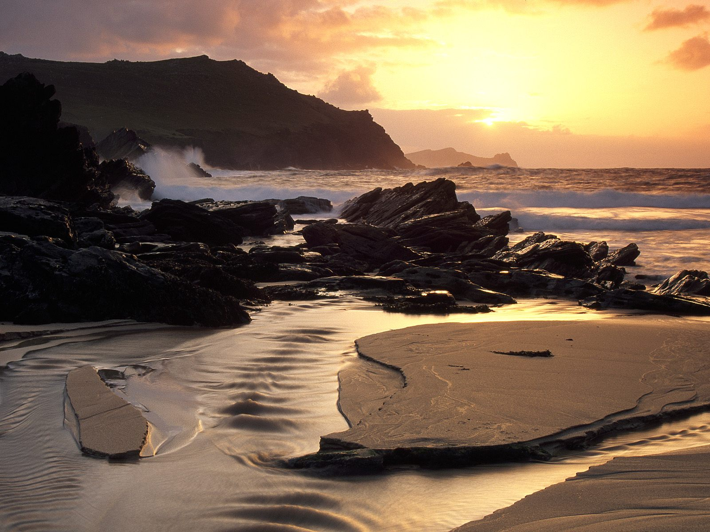
Tìm hiểu về lục địa

Slide 15
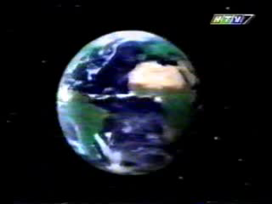

Slide 17
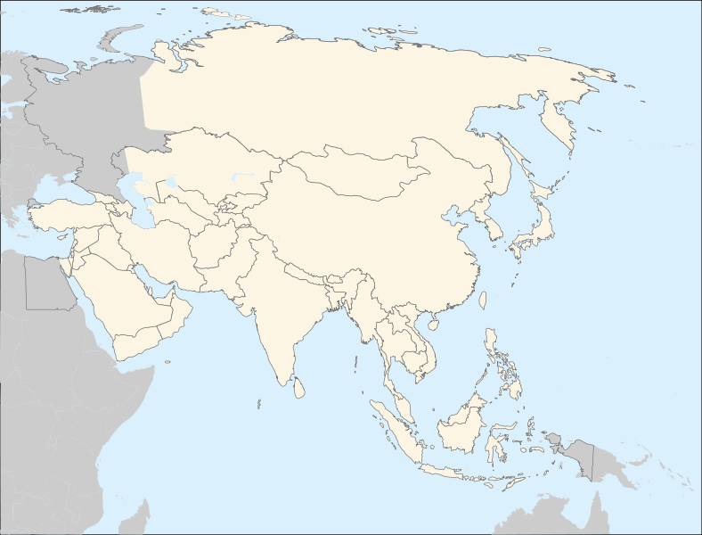
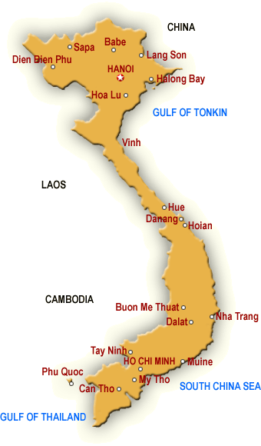

Slide 18
